Slide 1


Análisis exploratorio de datos
caminante, se hace camino al andar
Laboratorio de Datos
2do. Cuatrimestre - 2023

Slide 2
Exploración de datos
Objetivo: saber
con qué datos contamos
cómo son
qué pinta tienen
Para lograrlo, hay que inspeccionar el dataset:
“Mirar” los datos
¿De qué tipo son?
¿Hay faltantes?
¿Hay outliers?
Computar y estudiar medidas de resumen
Graficar las variables
boxplot
estudiar si existen relaciones entre variables
Hacerse preguntas, intentar responderlas… ¡se generan nuevas preguntas!

Slide 3
¿Con qué vamos a trabajar hoy?
El fin de semana fui al Tigre, vi una serie de flores que me parecieron maravillosas
Pero… algunas parecían bastante similares entre sí, y también son muy parecidas a unas que tiene mi vieja en el jardín y…
costaban una fortuna, así que…
¿negocio en puerta?
¡¡Vayamos a los datos!!

Slide 4
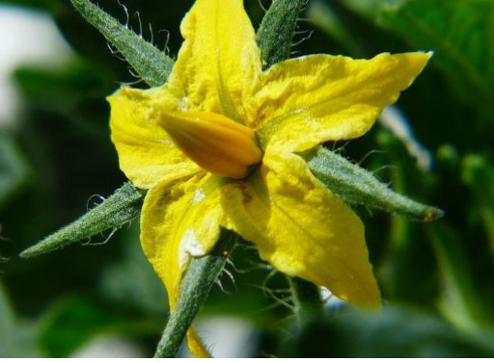
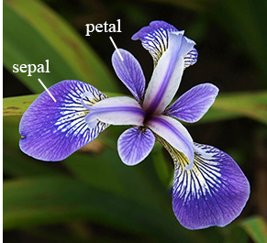
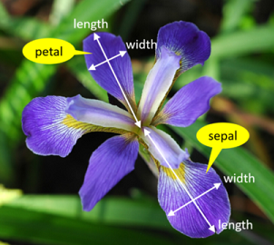
Se trata nada más ni nada menos que del género Iris
Trabajaremos con dataset de la planta Iris:
generado por Fischer en 1936 [1]
contiene datos de 3 especies:
Setosa,
Virginica
Versicolor
cuenta con información de sus flores:
largo y ancho del pétalo,
largo y ancho del sépalo
[1] Fisher,R.A. "The use of multiple measurements in taxonomic problems" Annual Eugenics, 7, Part II, 179-188 (1936); also in "Contributions to Mathematical Statistics" (John Wiley, NY, 1950)

Slide 5
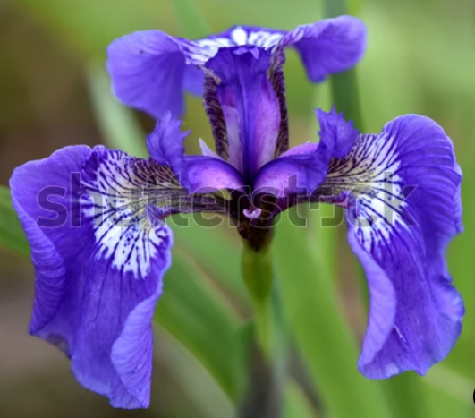
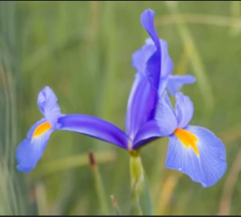
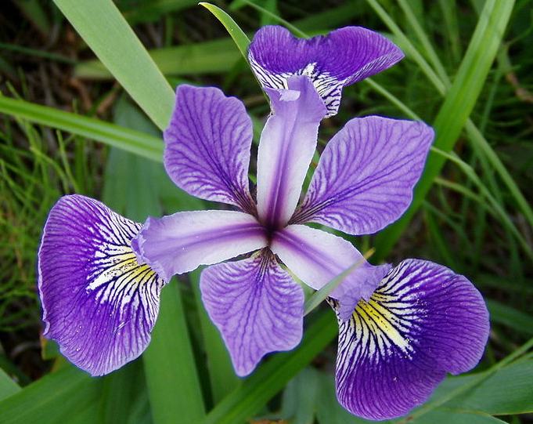
Las tres clases de Iris
Setosa
Virginica
Versicolor

Slide 6

Explorando ando
Tarea:
“Ver” los datos
Explorar variables
Distribuciones
¿Hay outliers?
¿Hay datos faltantes?

Slide 7
¿Qué hacer con los datos faltantes?
Reemplazarlos por otro valor. ¿Cuál?
Reemplazarlos por el promedio de algunos datos
Tengo datos de personas con estatura media de 176 cm y con manos de 20 cm de largo y completo en base a eso el dato de largo de mano de una persona que mide 196 cm.
Eliminar los registros que tienen un campo significativo nulo.
¿Y si es una proporción grande de registros? Pierdo datos!

Slide 8
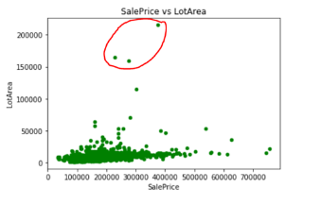
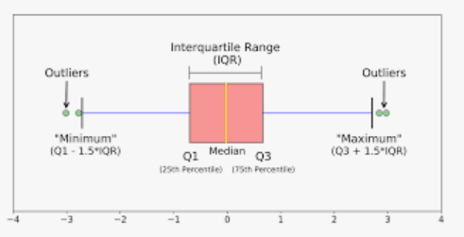
Outliers: detección y tratamiento
Definición
Datos outliers se definen como datos de la muestra que parecen no ser coherentes con la mayoría de los propios datos.
Detección
Mediante gráficos. Por ej.
caras de Chernoff
boxplot
otros
Mediante modelos

Slide 9
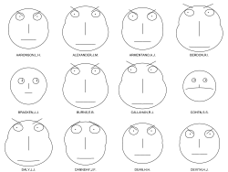
Caras de Chernoff
Uso de caras para representar datos multidimensionales.
Características faciales diferentes con variables diferentes. Por ej asociar una variable a cada una de estas características:
altura del ojo, ancho del ojo, tamaño del iris, espacio entre ojos, altura de ojos
ancho de nariz, longitud de nariz
longitud de cejas, ancho de cejas, inclinación de las cejas
ancho de orejas, longitud de orejas, altura de orejas,
etc.
Notes:
method introduced by Herman Chernoff (Prof Emeritus of Applied Math at MIT and of Statistics at Harvard) in 1971
The key idea is that human are well trained to recognize faces and discern small changes without difficulty. Therefore

Slide 10
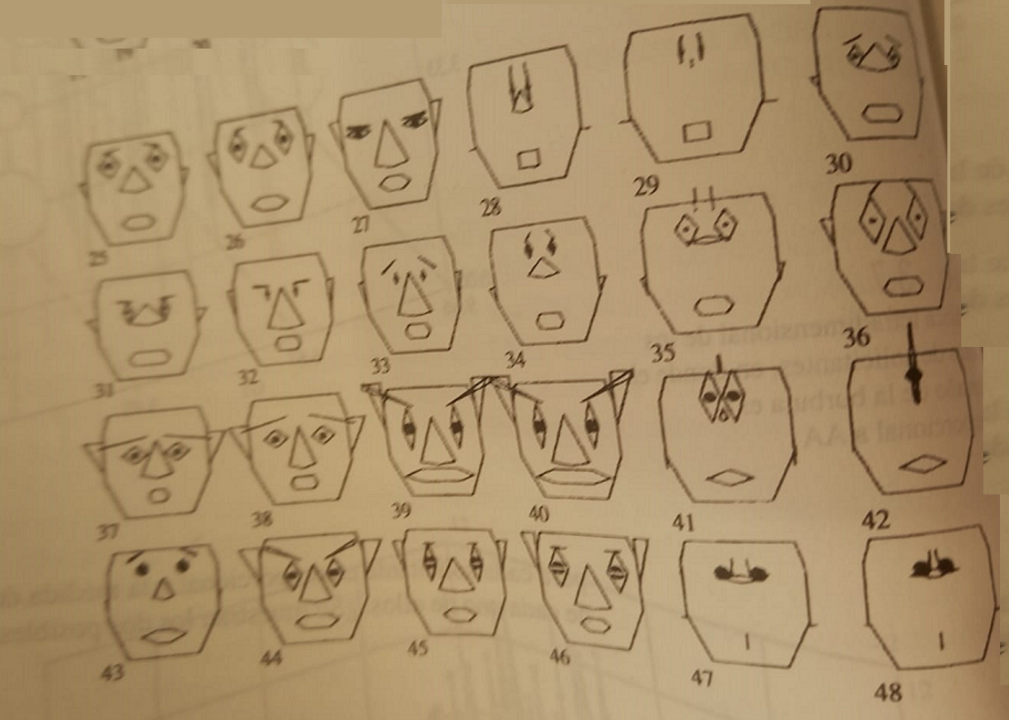
Outliers con caras de Chernoff

Slide 11
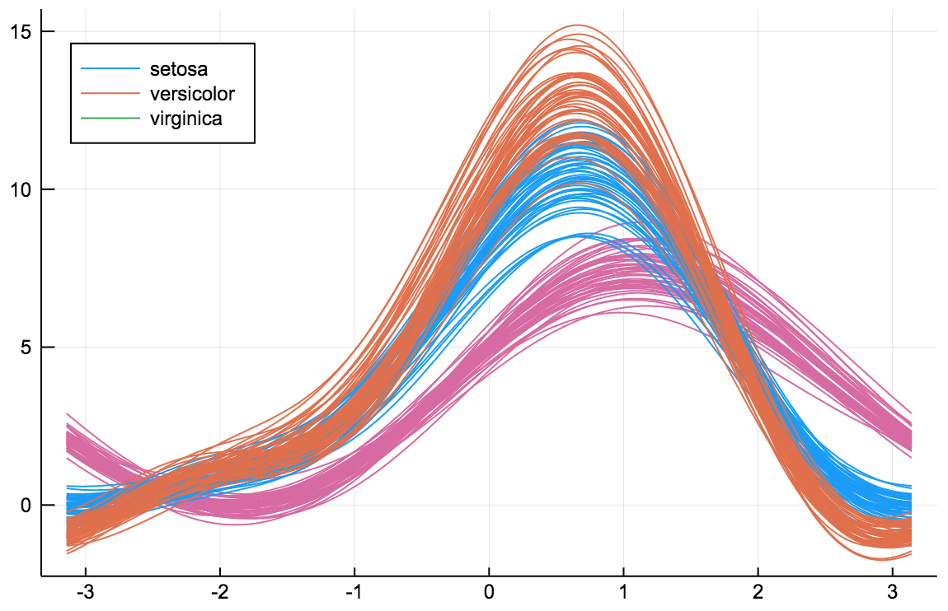
Outliers: detección y tratamiento
Definición
Datos outliers se definen como datos de la muestra que parecen no ser coherentes con la mayoría de los propios datos.
Detección
Lo más práctico es hacerlo mediante gráficos. Por ej.
gráficas de Andrews
caras de Chernoff
gráficos de rayo o estrella

Slide 12
Outliers: detección y tratamiento
Tratamiento
si es por errores de entrada de datos
si es posible determinar el valor correcto, corregirlo
de no ser posible determinarlo, evaluar borrar el registro.
si no es por errores de entrada de datos
estudiar con expertos del dominio qué hacer con estos datos
Se puede evaluar si la presencia de outliers afecta a las conclusiones:
analizando los datos con y sin outliers.
Pueden ser los que más influyen en el conjunto de datos.

Slide 13
Acerca de los cambios al conjunto de datos
Es importante documentar los cambios efectuados al conjunto de datos:
para explicar decisiones tomadas y su justificación
por motivos de reproducibilidad

Slide 14
Tarea 2
Busquen alguna otra variable (por ejemplo: relación entre variables), y verifiquen gráficamente si sería útil para el objetivo de diferenciar entre especies.
¿Consideraría codificar alguna variable categórica para ver si mejora la separabilidad? ¡Hacerlo!

Slide 15
Referencias
Métodos multivariados aplicados al análisis de datos. Dallas E. Johnson. 1998. Thomson Editores.
Outliers: 7.1.6. What are outliers in the data? (nist.gov)
Visualización de datos. Edward Tufte (“the Da Vinci of data” -NYT-).
https://www.edwardtufte.com/tufte/
"Wonderful Data Visualization" Edward Tufte Keynote talk to China Visualization and Visual Analytics Conference

